Slide 1
CITES

Slide 2
Õigusaktid
Nõukogu määrus 338/97
Komisjoni määrus 865/2006
Komisjoni rakendusmäärus 20015/736
Looduskaitseseadus
Vabariigi Valitsuse määrus 213
Vabariigi Valitsuse määrus 69

Slide 3
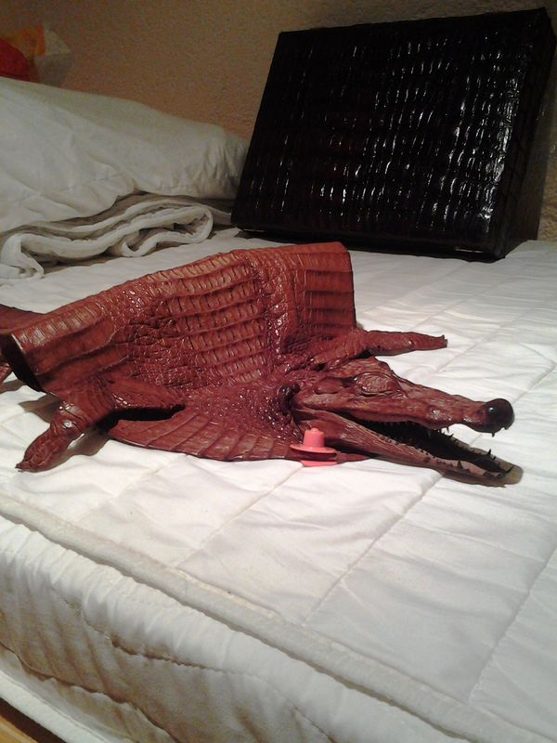
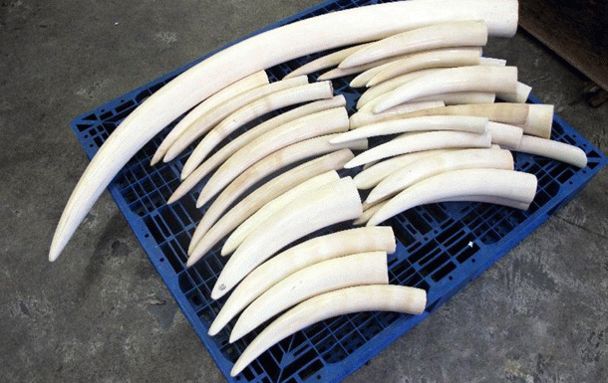
loomastiku ja taimestiku ohustatud liigid
CITES-i lisades on kokku üle 30 000 liigi

Slide 4
Kontrollitavad kaubad
Lisasse A on kantud liigid, mis on väljasuremisohus:
kõik CITES I lisa liigid
mõned CITES II ja III lisa liigid, mille suhtes on EL kehtestanud ELi-sisesed rangemad meetmed
mõned CITESi lisades loetlemata liigid.
Lisasse B on kantud liigid, millega kaubeldakse nii suurel hulgal, et see ohustab nende liikide säilimist:
ülejäänud CITES II lisa liigid, välja arvatud need, mis on kantud lisasse A
mõned CITES III lisa liigid
mõned CITESi lisades loetlemata liigid.
Lisasse C ja D on kantud kõik ülejäänud liigid CITES III lisast, millede ulatuslik kaubandus võib ohustada nende säilimist.

Slide 5
Keskkonnakahju sissenõudmine
Ebaseadusliku jahiga tekitatud kahju taastamine. Kasutatakse edaspidi looduskaitseks.
Näiteks aafrika riigid kaitsevad meie loomastikku.
Keskkonnakahju õiguslik alus: looduskaitseseaduse 77 lõige 3 punkt 7. Valitsuse määrus 69 paneb paika määrad (CITES §27).

Slide 6
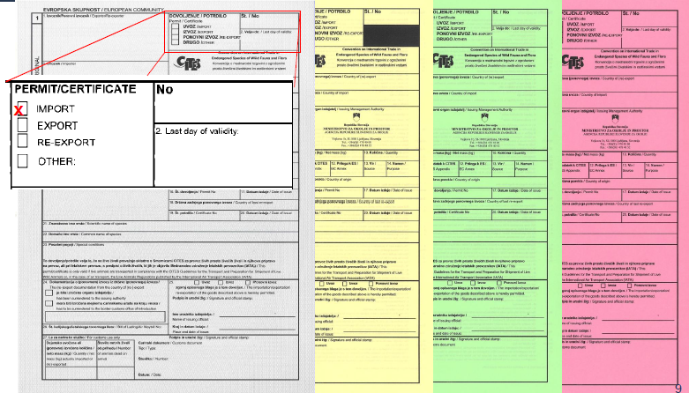
Lubade süsteem
Rahvusvaheline kaubandus on reguleeritud lubade süsteemi abil ning isendite importimisel või eksportimisel tuleb load piiril tolliametnikule esitada. Load on järgmised:
Väljaveoluba
Sisseveoluba
Taasväljaveoluba
Tunnistused

Slide 7
Kauba liitu toomine
Lisades A ja B loetletud liikidest isendite sissetoomiseks tuleb esitada sissetoomiskoha tolliasutuses sihtliikmesriigi sisseveoluba (2 koopiat) ja väljavedava riigi väljaveoloa originaal.
Lisades C ja D loetletud liikide sissetoomiseks tuleb esitada sissetoomiskoha tolliasutuses sisseveoteatis (2 koopiat) ning lisa C puhul ka väljavedava riigi väljaveoluba või päritolutõend

Slide 8
(Taas) väljavedu
Lisades A, B ja C loetletud liikidest isendite väljaveo korral EL’st tuleb läbida vajalik kontroll ning esitada tolliasutuses, kus väljaveotolliformaalsused täidetakse isendite asukohaks oleva liikmesriigi korraldusasutuse poolt väljaantud väljaveoluba (3 koopiat)

Slide 9
EL sisene liikumine ja transiit
Liikmesriikide vahelisel liikumisel ei ole reeglina sisseveo- ja väljaveolube vaja (erandiks on A lisa elusisendid, mille edasitoimetamine nõuab sellekohast tunnistust) küll, aga peab isik olema alati võimeline tõendama isendite seaduslikku päritolu

Slide 10
Vajaminevad load
Lisa | Import | Eksport | Re-eksport
A | IM + EK või RE | EK + IM | RE + IM
B | IM + EK või RE | EK | RE
C | IT + EK või PS | EK | RE
D | IM
IM – impordiluba
EK – ekspordiluba
RE – re-ekspordisertifikaat
IT – imporditeatis
PS – päritolusertifikaat

Slide 11
Tollivormistus
C 401 – EL’i liikmesriigi väljaantud CITES ekspordiluba või reekspordisertifikaat
C 402 – kolmanda riigi väljaantud CITES ekspordiluba või reekspordisertifikaat
C 403 – CITES rändnäituste sertifikaat
C 404 – CITES isikliku omandi sertifikaat
C 405 – CITES näidistekogu sertifikaat
C 635 – teadusotstarbeline CITES materjal
C 638 – CITES impordiluba
C 639 – CITES imporditeatis
Y 900 – deklareeritavad kaubad ei kuulu Washingtoni konventsiooni (CITES) regulatsiooni alla.
Y 932 – kaubad, mis vabastatakse CITESi kontrollidest vastavalt nõukogu määruse nr 338/97 artikli 7 lõikele 3

Slide 12
Tollivormistus
Tolliametnik on kohustatud kontrollima lubade olemasolu, loale märkima reaalselt piiri ületavate isendite arvu, loa tembeldama ja allkirjastama

Slide 13
Tollivormistus
Lisadesse A–D kantud liikide isendite EL sissevedu ja väljavedu määratud tolliasutustes:
Luhamaa
Koidula
Muuga
Narva
Paldiski
Tallinna Lennujaam
Omniva teeninduskeskus

Slide 14
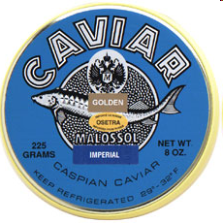
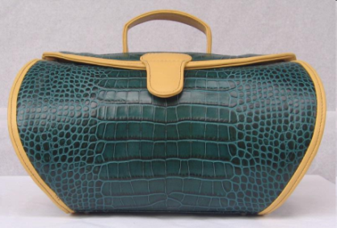
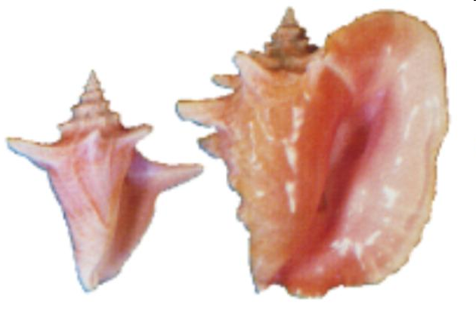
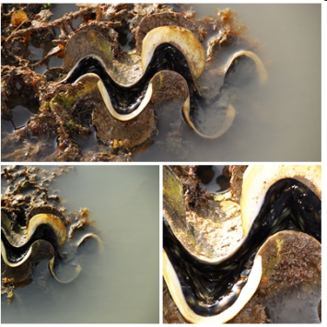
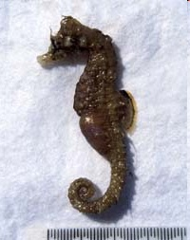
Reisija erisused
kaaviar (must kalamari) (Acipenseriformes spp) – 125 g
kaktuselistest (Cactaceae spp) valmistatud vihmakepid – 3 tükki
surnud ja töödeldud krokodilliliste (Crocodylia spp.) isendid (välja arvatud liha ja jahitrofeed) – 4 surnud isendit, nende osa või nendest valmistatud toodet
suur tiibkodalane (Strombus Gigas) – 3 tükki
rõõneskarp (Tridacnidae spp) – 3 tükki või 3 kg
merihobuke (Hippocampus spp) – 3 surnud isendit

Slide 15
Konfiskeerimine
Looduskaitseseadus § 75¹ lg 2:
Keskkonnaministeerium otsustab, kas konfiskeeritud isend või ese, mis kuulub kaitsealuste liikide või võõrliikide hulka või millega kauplemist reguleerib loodusliku loomastiku ja taimestiku ohustatud liikidega rahvusvahelise kaubanduse konventsioon, antakse tasuta üle Keskkonnaministeeriumi määratud asutusele või võõrandatakse või hävitatakse vastavalt väärteomenetluse seadustiku §-s 206 kehtestatud korrale.
Tolliseadus § 98 lõige 2: …antakse see realiseerimise asemel tasuta üle valdkonna eest vastutava ministri määratud asutusele (Keskkonnaminister)
St: toll peab CITESe esemed kinni ning annab kõik esemed üle KKMile, kes otsustab nende edasist saatust või otse KKM poolt määratud asutusele

Slide 16
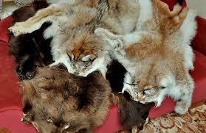
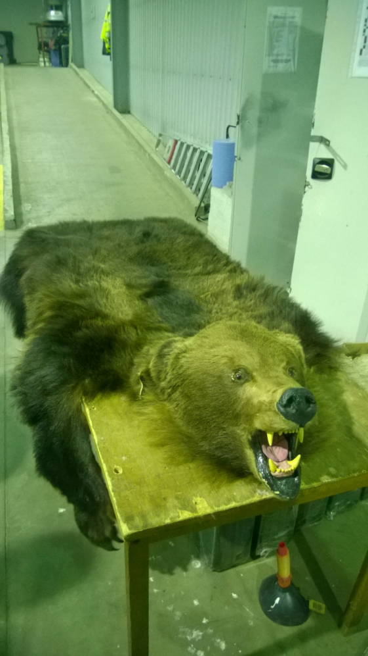
Näited idapiiril

